Slide 1
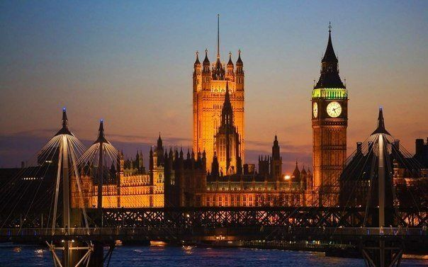
Великобританія
Сполучене Королівство Великобританії і Північної Ірландії

Slide 2
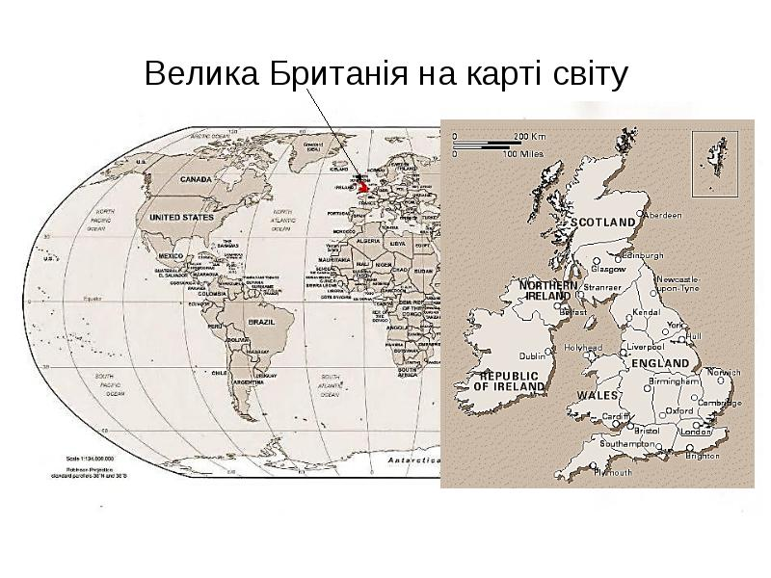
Великобританія на карті світу

Slide 3
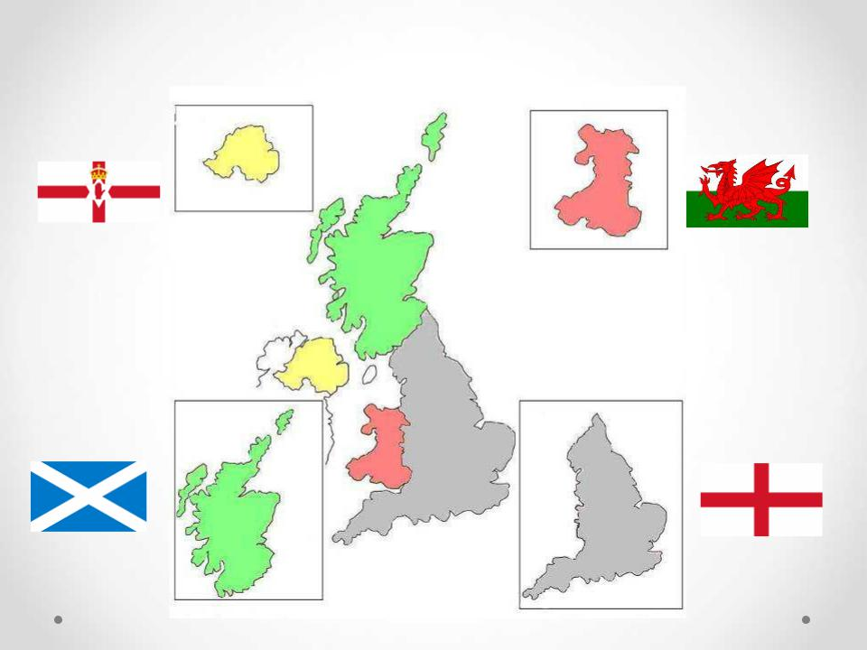
Історичні Провінції Великобританії
Уельс
Півніна Ірландія
Шотландія
Англія

Slide 4
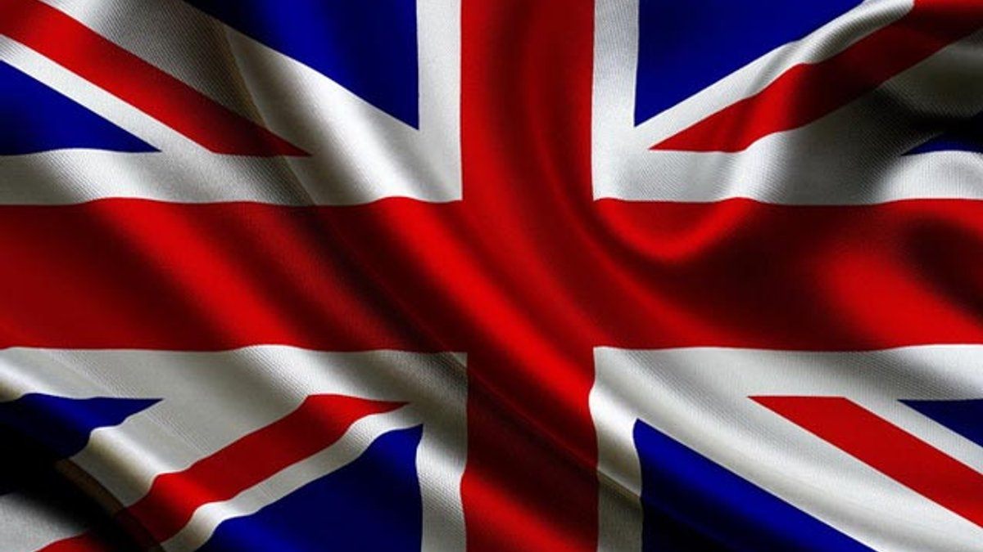
Прапор Великобританії

Slide 5
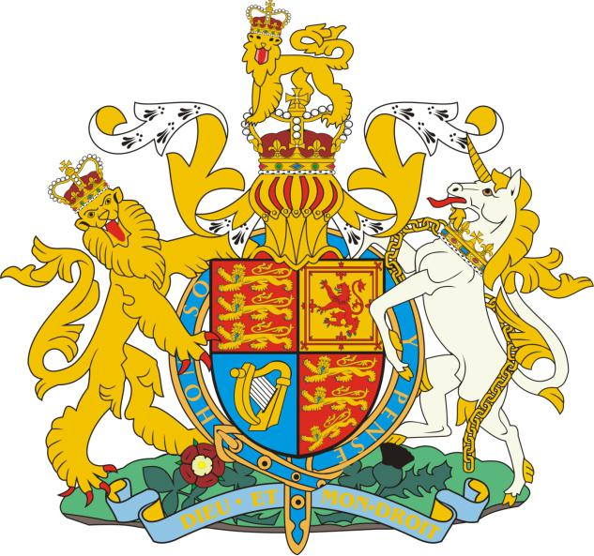
Королівський Герб

Slide 6
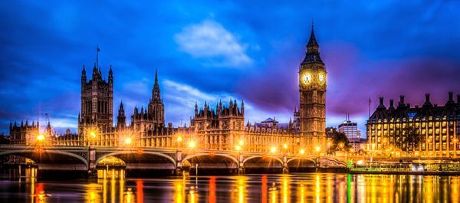
“Візитна картка Великобританії”
Площа: 244,4 тис. км. кв.
Населення: 59,5 млн. чоловік
Столиця: Лондон
Державний лад: конституційна монархія (королівство), унітарна держава
Склад регіону: 92 адміністративні одиниці у складі 4-х історичних областей
Англія – 45 графств + Великий Лондон
Уельс – 8 графств
Шотландія – 9 областей
Ольстер (Північна Ірландія) – 1 область
5 острівних територій
Володіння: 13 територій (Гібралтар, острови Святої Єлени, Фолклендські острови, Бермудськи острови, Ангілья та ін.)
Грошова одиниця: фунт стерлінг = 100 пенсів

Slide 7
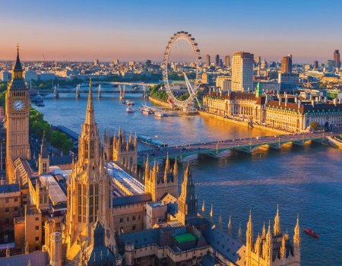
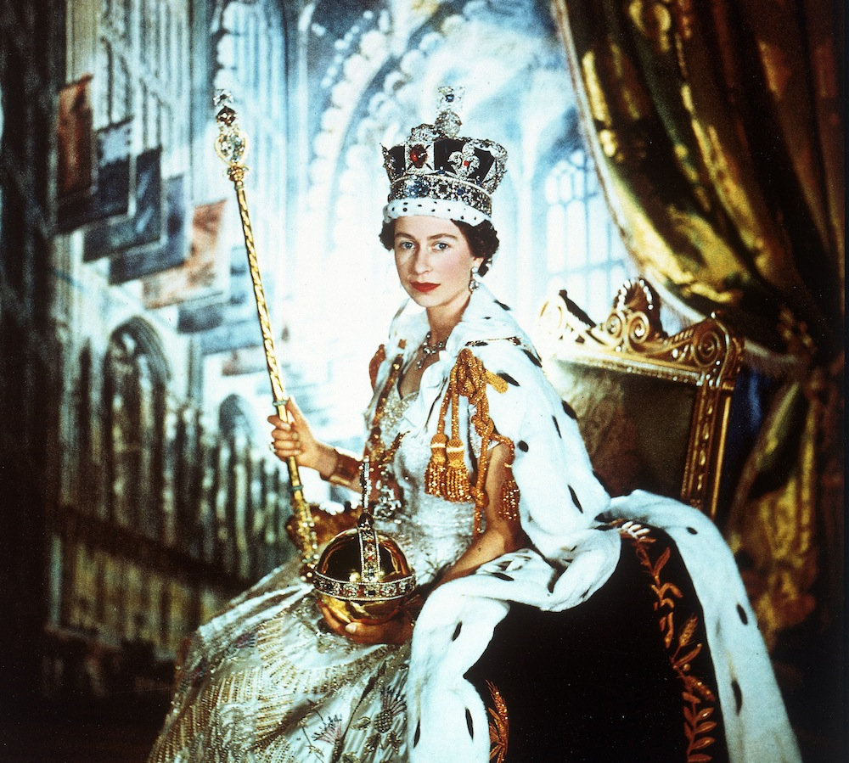
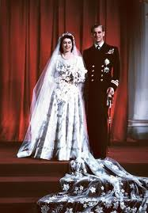
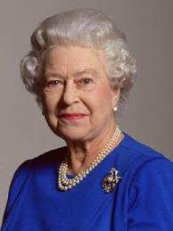
Глава держави – Королева Єлизавета II
Коронація Єлизавети II в 1953 році
Весілля принцеси Єлизавети і графа Едінбурзького в 1947 році
Королева Єлизавети II на своє 80-річчя в 2006 році

Slide 8
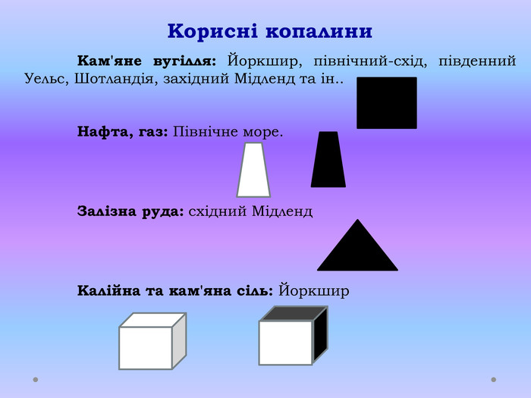
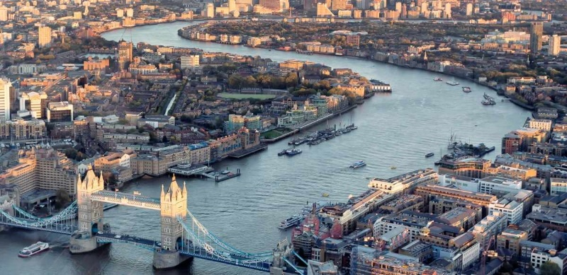
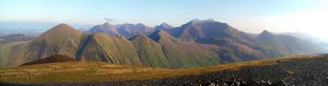
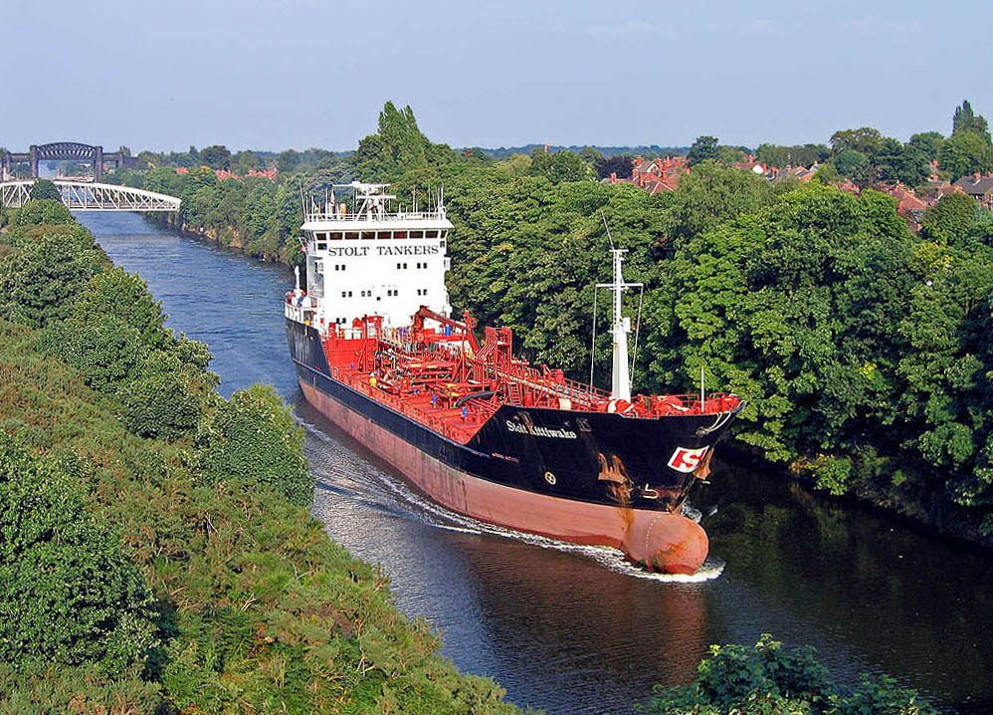
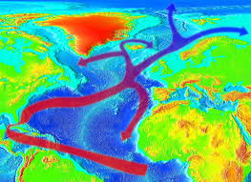
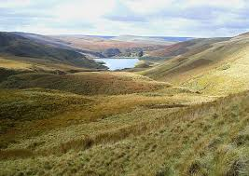
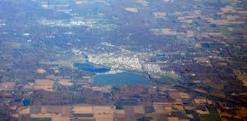
Природа Великобританії
Клімат: морський, помірний.
Рельєф Рівнини: Мідленд, Лондонська.
Гори: Пеннінські (700 м), Кембрійські, Північно-Шотландське нагір'я.
Корисні копалини: кам'яне вугілля, нафта, газ, залізна руда, кам'яна сіль.
Водні ресурси,річки: Темза, Северн, Манчестерський канал.

Slide 9
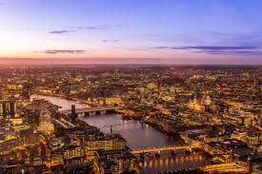
Населення Великобританії
І тип відтворення; Природний приріст +1; Сальдо міграції – додатне (робітники з Індії, Ірландії, Африки, Карибів);
Багатонаціональна країна: 80% - англійці, 15% - шотландці, ірландці – 4%;
Релігія – християнство (протестантизм, католицизм);
Рівень урбанізації – 89%
Великі міста – Лондон (11 млн.),Манчестер (2,7 млн.), Бірмінгем (2,6 млн.), Глазго (2 млн.);

Slide 10
Пам`ятки Великобританії

Slide 11
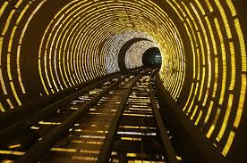
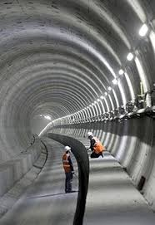
Тунель Ла-Манш

Slide 12
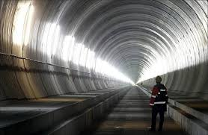
Євротуне́ль, тунель під Ла-Маншем — тунель, що з'єднує континентальну Європу з Великою Британією. Одна з найбільших будівель 20 століття і символ об'єднаної Європи, раніше він був найдовшим тунелем у світі.
Тунель має довжину близько 51 км, з них 39 км — безпосередньо під дном моря.
Тунель відкритий 6 травня 1994 року, перший потяг пройшов по тунелю 20 червня 1993.
Завдяки Євротунелю, з Парижа дістатися на поїзді до Лондона можна всього за 2 години 15 хвилин.
На будівництво Євротунелю було витрачено в цілому близько 10 мільярдів фунтів, причому проектна вартість будівництва була перевищена на 80%.
Цікаво, що за час будівництва Євротунелю було видалено 8 мільйонів кубометрів породи.

Slide 13
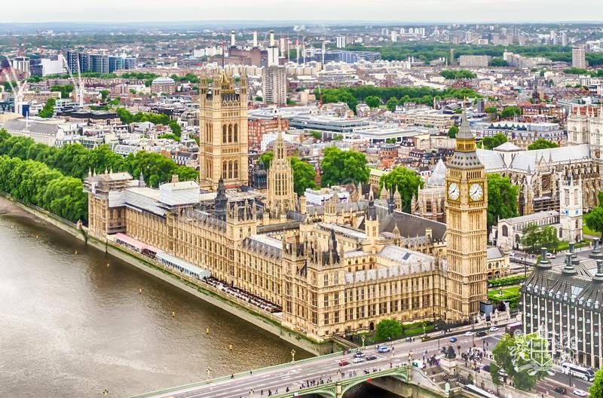
Вестмінстерський палац

Slide 14
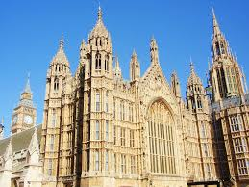
Вестмінстерський палац — будівля на північному березі річки Темзи вЛондонському районі Вестмінстер, де відбуваються засідання Британського парламенту. Сполучається зТрафальгарською площею вулицею Вайтхол. Архітектурний стиль — неоготика. Палац є власністю корони.
Вестмінстерський палац має декілька веж, з яких три найвищих є основними. Найбільша і найвища з них — розташована в південно-західній частині палацу Вежа Вікторії висотою 98,5 метрів; її будівництво було завершене у 1858 році і на той момент це була найвища з некультових споруд у світі.
Загальна площа всієї займаної палацом площі - 3,2 гектара. Розкинувшись уздовж Темзи на 300 метрів, комплекс включає в себе більше 1 100 кімнат, 100 сходів, а пов'язує все це коридор, чия довжина майже 3 кілометри. Крім різних будівель в самому палаці, є ще 11 внутрішніх двориків.
Перший палац був побудований для короля Едуарда - Сповідника, що вступив на престол в 1042 році.

Slide 15
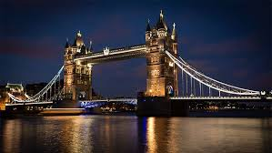
Тауерський міст

Slide 16
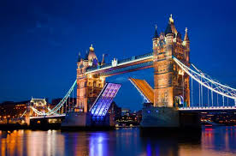
Тауерський міст — розвідний міст у центрі Лондона над річкою Темзою, неподалік від лондонського Тауера. Відкритий у 1894 році. Міст є одним із символів Лондона і Великої Британії.
У другій половині XIX століття через збільшення кінного та пішохідного руху в районі порту в Іст-Енді постало питання про будівництво нової переправи на схід від «Лондонського мосту». Прокладений в 1870 році Тауерський тунель, з одним вагоном як у метро, служив нетривалий час і пізніше став використовуватися тільки для пішохідного руху.
Розведення моста відбувається всередньому тисячу разів на рік. Окрім попередньо розписаного графіку, існує також система, що дозволяє подати запит на підйом конструкцій. Звісно, його не може зробити кожен охочий. Зареєструватись потрібно принаймні за 24 години до визначеного часу, вказавши габарити судна. Якщо його висота більша, ніж 9 метрів, розведення не коштуватиме ні пенса. Такий сервіс доступний цілодобово протягом всього року.

Slide 17
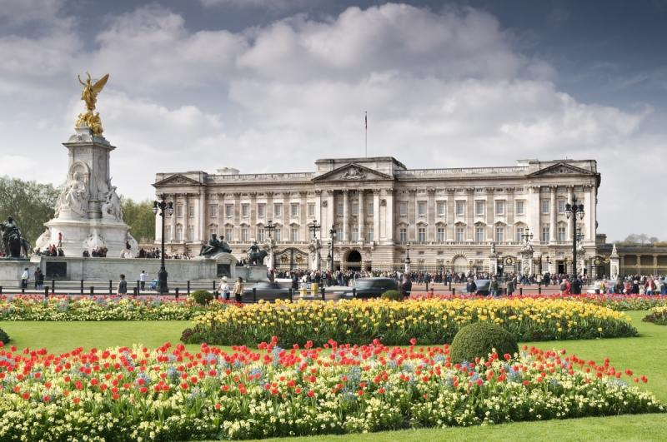
Букінгемський палац

Slide 18
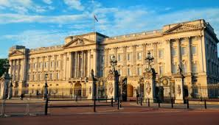
Букінге́мський пала́ц — палац, офіційна лондонська резиденція британських монархів.
Початково Букінгемський палац був відомий як будинок Букінгема, зведений для герцога Букінгемського в 1703.
За загальним правилом, лише під час перебування британської королеви в палаці, на даху гордо майоріє королівський штандарт Юніон Джек.
Букінгемський палац — відомий символ Туманного Альбіону і головна будівля Великобританії. Палац-офіційна резиденція найстарішої династії британських монархів, правлячих більше тисячі років.
Загальна площа всього комплексу становить двадцять гектарів. Сам палац займає три гектари, а інший простір облюбував красивий англійський парк.
Оформлення інтер’єру найкрасивішого з усіх приміщень, бального залу було завершено до 1853 р. Його відкриття відбулося тільки через три роки. Сьогодні в цьому залі проводять державні та дипломатичні прийоми.

Slide 19
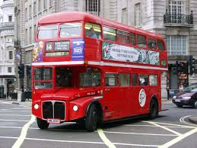
Лондонські Двоповерхові автобуси вважаються однією з візитних карток Лондона. І це не дивно, адже барвисті і володіють незвичайним дизайном, вони прикрашають вулиці міста вже багато років.
До 1907 року кожен автобусний маршрут в Лондоні мав свій колір. Щоб виділитися на тлі конкурентів, компанія London General Omnibus офарбила свої автобуси в червоний. Пізніше він став домінуючим серед всіх, і червоні автобуси заповнили лондонські дороги.
У суботу, 4 липня 1829 Джордж Шілібер запустив на вулиці Лондона перший омнібус - віз, запряжений трійкою коней, в яку могли поміститися 22 людини. Ідею такого міського транспорту він запозичив у Парижа.

Slide 20
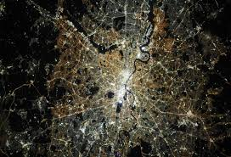
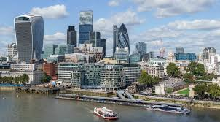
Столиця Великобританії - Лондон
Лондон з космосу.
Лондон Сіті

Slide 21
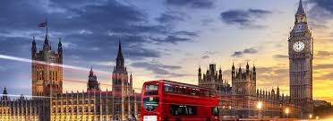
Дякую за увагу

